Slide 1
R 기반 빅데이터 분석
R 활용 데이터 통계분석

Slide 2
CONTENTS
01 02 03 04
R 소개
변수
연산자 및 내장함수
제어문
- R 이란?
- R 설치
- R 스튜디오 설치
- R 스튜디오 화면
- 변수란?
- 변수 선언
- 변수 데이터형
- 연산자
- 내장 함수
- if문
- switch문
- which문
- for문
- while문

Slide 3
R 활용 데이터 통계분석
R 소개

Slide 4
R 활용 데이터 통계분석
01
R 이란?
R은 통계 계산과 그래픽을 위한 프로그래밍 언어이자 소프트웨어 환경이다. R은 1960년대와 1970년대 Bell 연구소에서 개발된 S라는 데이터 처리 언어에 기반을 두고 있다. 1990년대 중반 뉴질랜드 오클랜드 대학의 로스 이하카와 로버트 젠틀맨에 의해 시작되어 현재는 R의 핵심 기능은 R 코어 팀이, 다양한 추가 기능은 자발적 기여자들에 의해 개발되고 있다. R은 GPL 하에 배포되는 공개 소프트웨어로 누구나 자유롭게 이용할 수 있다.
R은 빅데이터 분석에 널리 사용되고 있으며, 패키지 개발이 용이하여 통계 분석가들 사이에서 통계 소프트웨어 개발에 많이 쓰이고 있다.

Slide 5
R 활용 데이터 통계분석
01
R 특징
오픈소스 소프트웨어이므로 자유로운 사용이 가능하고, 사용자들이 작성한 수 많은 함수 사용이 가능
인터프리터 언어이며, 대소문자 구별
통계 표준 플랫폼으로 다양한 기능과 더불어 우수한 그래픽 제공
객체지향 언어와 함수형 언어의 특징을 모두 포함하고 있음
각 세션 사이마다 시스템에 데이터 셋을 저장하기 때문에 매번 데이터를 로드할 필요 없음
다양한 환경에서 사용 가능(Window, MacOS, Unix)
Active development 상태로 자주 개선된 버전이 공개됨

Slide 6
R 활용 데이터 통계분석
01
R 장점
누구나 사용 가능 한 오픈소스 소프트웨어이다.
R은 통계학자, 수학자, 의학자 등 다양한 분야의 사람들이 널리 사용하는 언어이다. 접하기 쉽고 조작하기 쉬운 특징을 가지고 있지 때문이다.
어떤 통계 기법을 사용하든 그에 맞는 R 패키지가 존재한다. 내장된 기능이 많은 편이고, 확장 가능하며, 개발자에게 데이터 분석을 위한 자체 도구와 방법을 만들 수 있는 풍부한 기능을 제공한다.

Slide 7
R 활용 데이터 통계분석
01
R 단점
메모리 관리 문제가 있다. 데이터를 물리적으로 저장해야 되기 때문에 매우 큰 데이터 집합을 활용한 작업을 수행할 때 문제가 발생할 수 있다.
R은 자체적으로 보안 관련 기능이 없다는 점이 단점이다.

Slide 8
R 활용 데이터 통계분석
01
R 설치하기
설치 전 주의 사항
디렉토리의 경로명에 한글이 들어가는 경우 에러가 발생하는 경우가 종종 발생한다.
윈도우 사용자명이 한글인지 확인하고, 한글이면 영문 사용자 이름으로 관리자 계정을 하나 더 만들어서 R과 R studio의 설치를 진행한다.

Slide 9
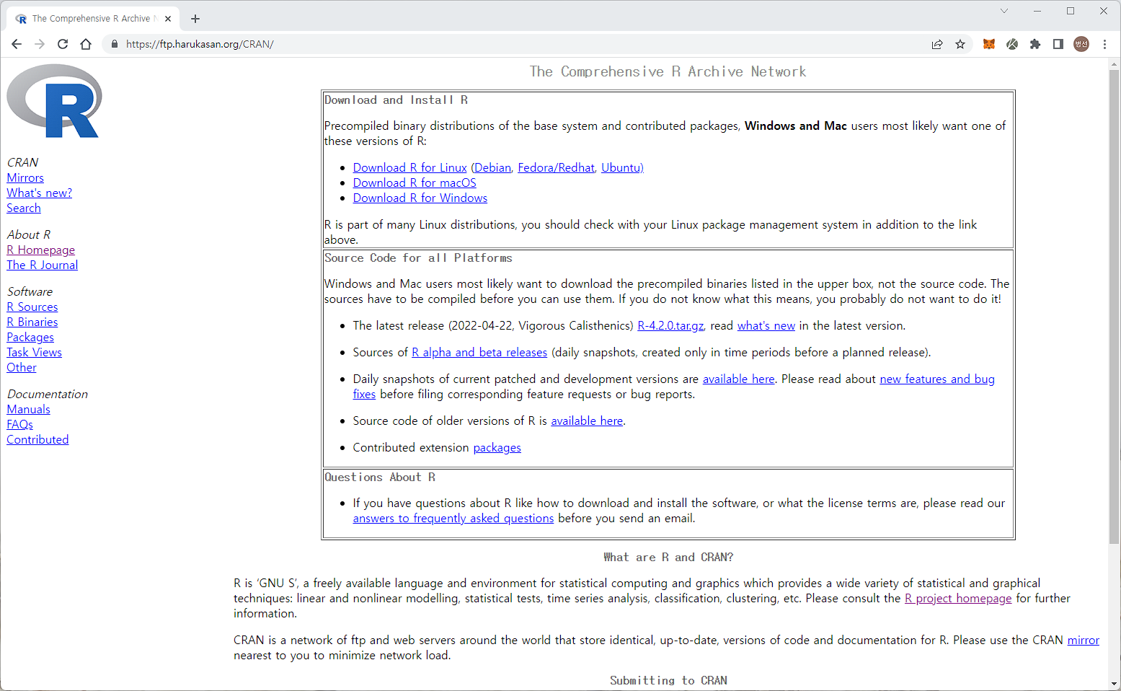
R 활용 데이터 통계분석
01
R 설치하기
각 OS에 맞는 해당 링크를 클릭한다.

Slide 10
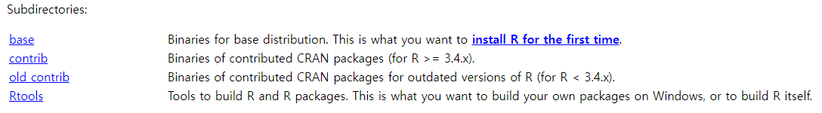
R 활용 데이터 통계분석
01
R 설치하기
install R for the first time 을 클릭한다.

Slide 11
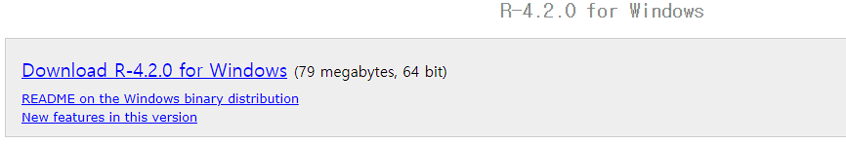
R 활용 데이터 통계분석
01
R 설치하기
Download R-4.2.0 for Windows 를 클릭하여 설치 파일을 다운받는다. 윈도우의 버전과 비트(32/64)는 구별하지 않는다.

Slide 12
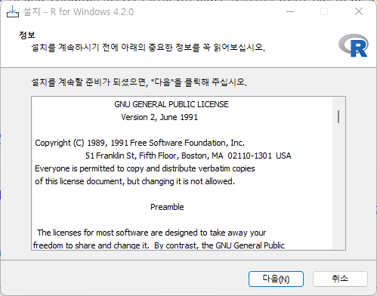
R 활용 데이터 통계분석
01
R 설치하기
다운 받은 파일을 실행시킨다.
[다음] 클릭

Slide 13
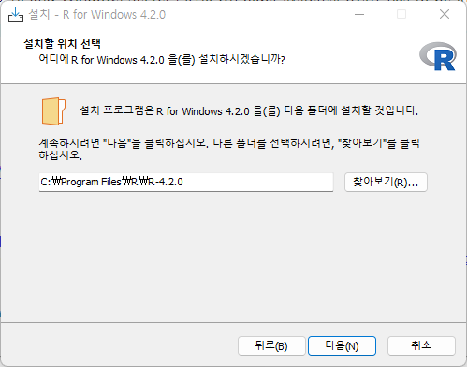
R 활용 데이터 통계분석
01
R 설치하기
설치 경로를 지정하고 [다음]을 클릭한다.

Slide 14
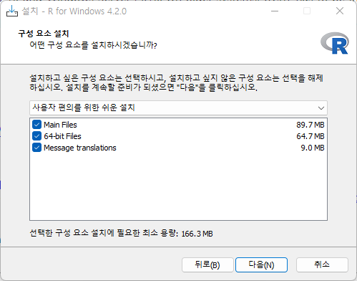
R 활용 데이터 통계분석
01
R 설치하기
구성 요소는 그대로 두고 [다음] 클릭

Slide 15
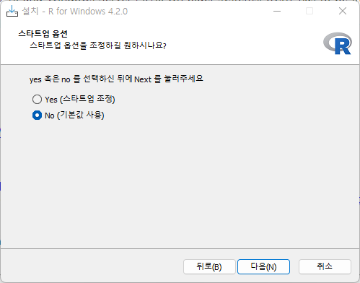
R 활용 데이터 통계분석
01
R 설치하기
스타트업 옵션도 마찬가지로 [다음] 클릭한다.

Slide 16
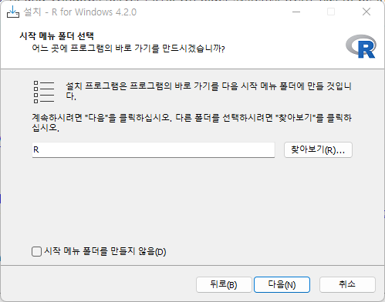
R 활용 데이터 통계분석
01
R 설치하기
시작 폴더 메뉴도 마찬가지로 [다음] 클릭한다.

Slide 17
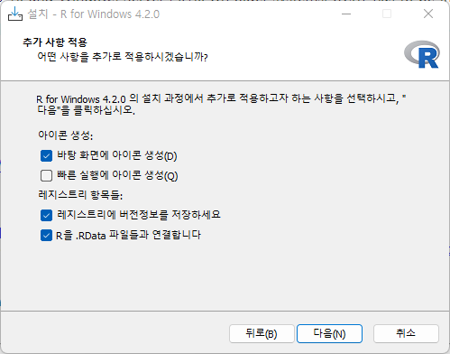
R 활용 데이터 통계분석
01
R 설치하기
레지스트리 항목들은 전부 체크하고 아이콘 생성은 본인들의 선택하고 [다음]을 클릭한다.

Slide 18

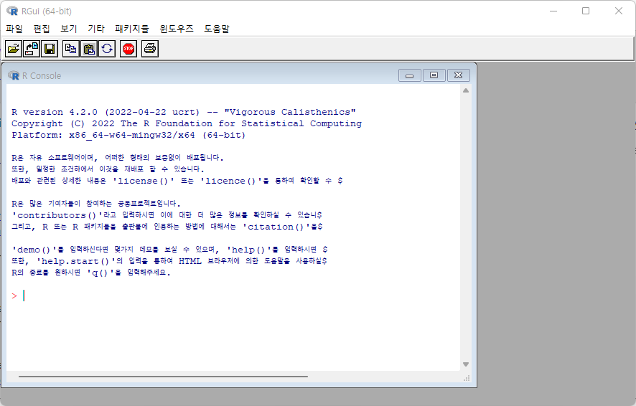
R 활용 데이터 통계분석
01
R GUI 실행
R 설치 후 다음 아이콘을 실행한다.

Slide 19

R 활용 데이터 통계분석
01
R GUI 실행
프롬프트에 1+1을 입력하고 Enter를 누르면 2가 출력이 된다.
R 언어를 입력하고 실행하면 실행의 결과가 출력이 된다.

Slide 20
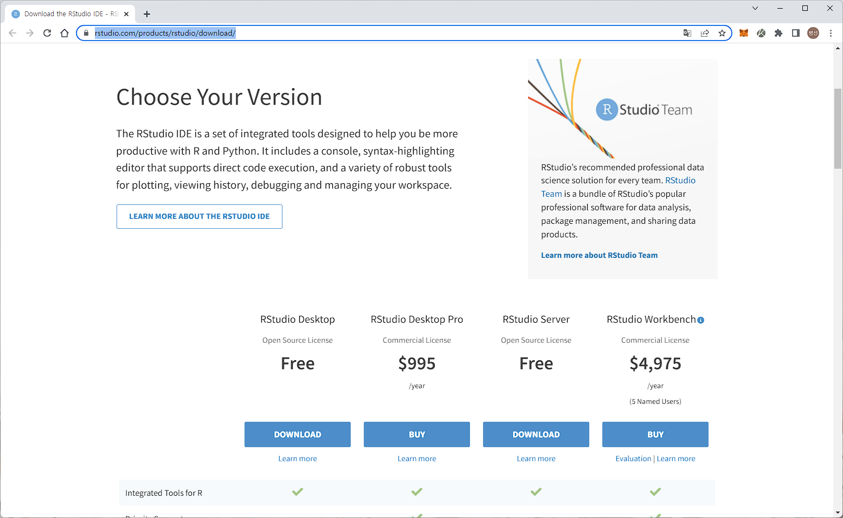
R 활용 데이터 통계분석
01
R Studio 설치
R Studio 웹 사이트 (https://www.rstudio.com/products/rstudio/download/) 에 가서 설치 파일을 다운로드한다.

Slide 21
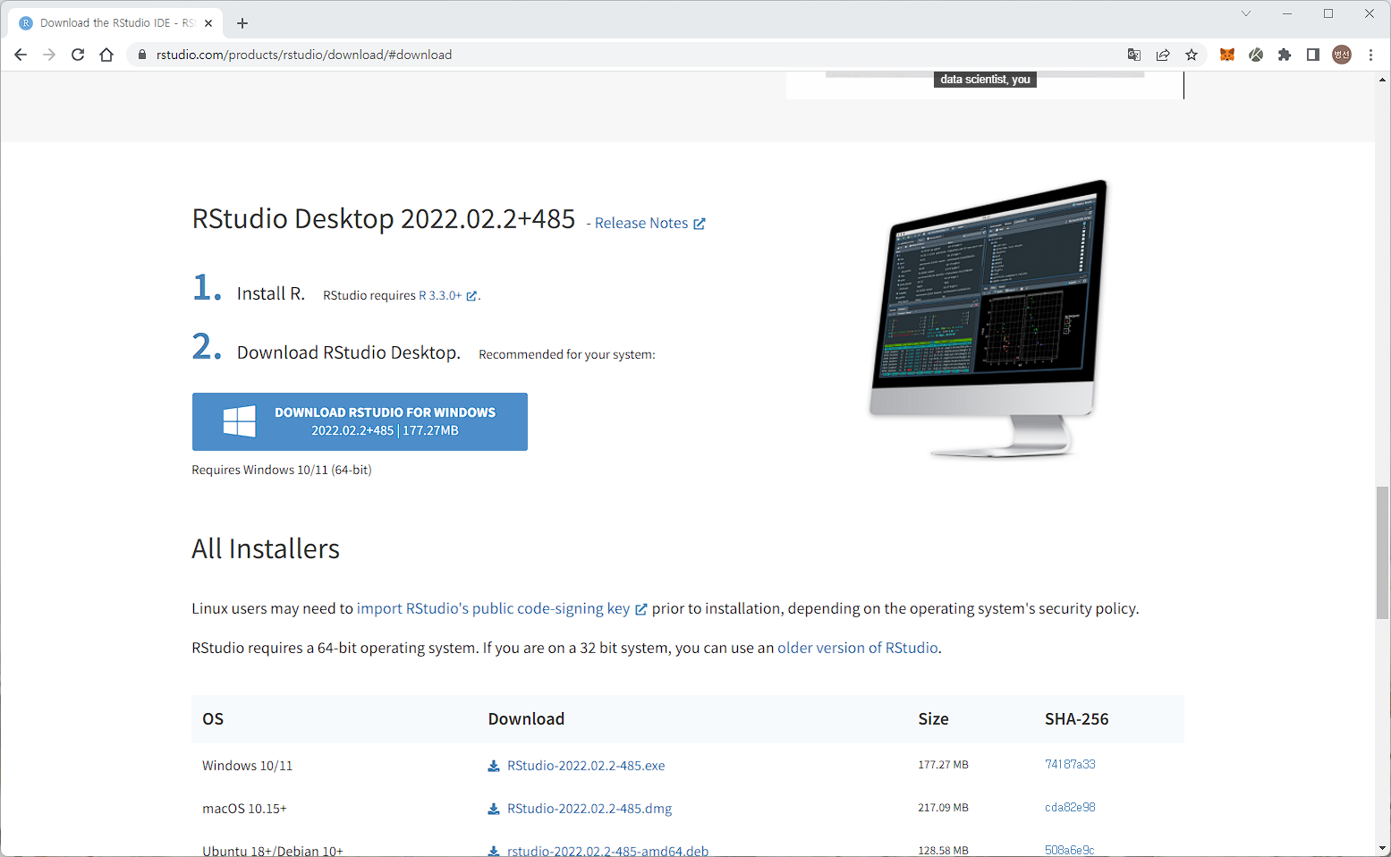
R 활용 데이터 통계분석
01
R Studio 설치
각 컴퓨터 OS에 맞는 설치 파일을 다운로드 한다. (윈도우 32비트에서는 1.1 이하의 버전을 설치한다.)

Slide 22
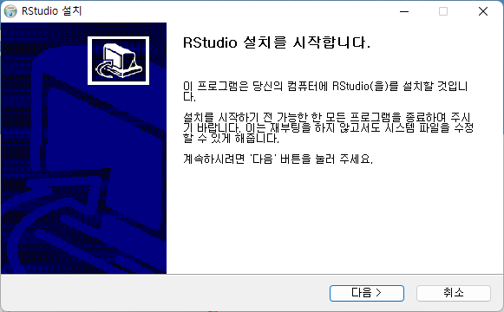
R 활용 데이터 통계분석
01
R Studio 설치
다운 받은 설치 파일을 실행한다.
[다음]을 클릭한다.

Slide 23
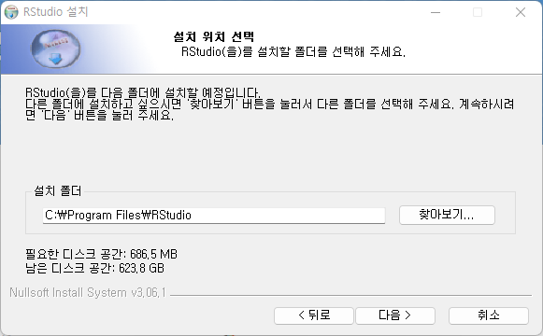
R 활용 데이터 통계분석
01
R Studio 설치
설치 경로를 지정하고 [다음]을 클릭한다.

Slide 24
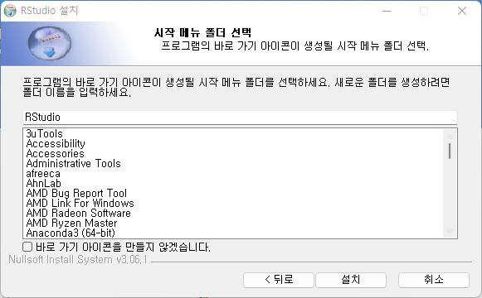
R 활용 데이터 통계분석
01
R Studio 설치
시작 메뉴 이름 지정하고 [설치]를 클릭한다.

Slide 25
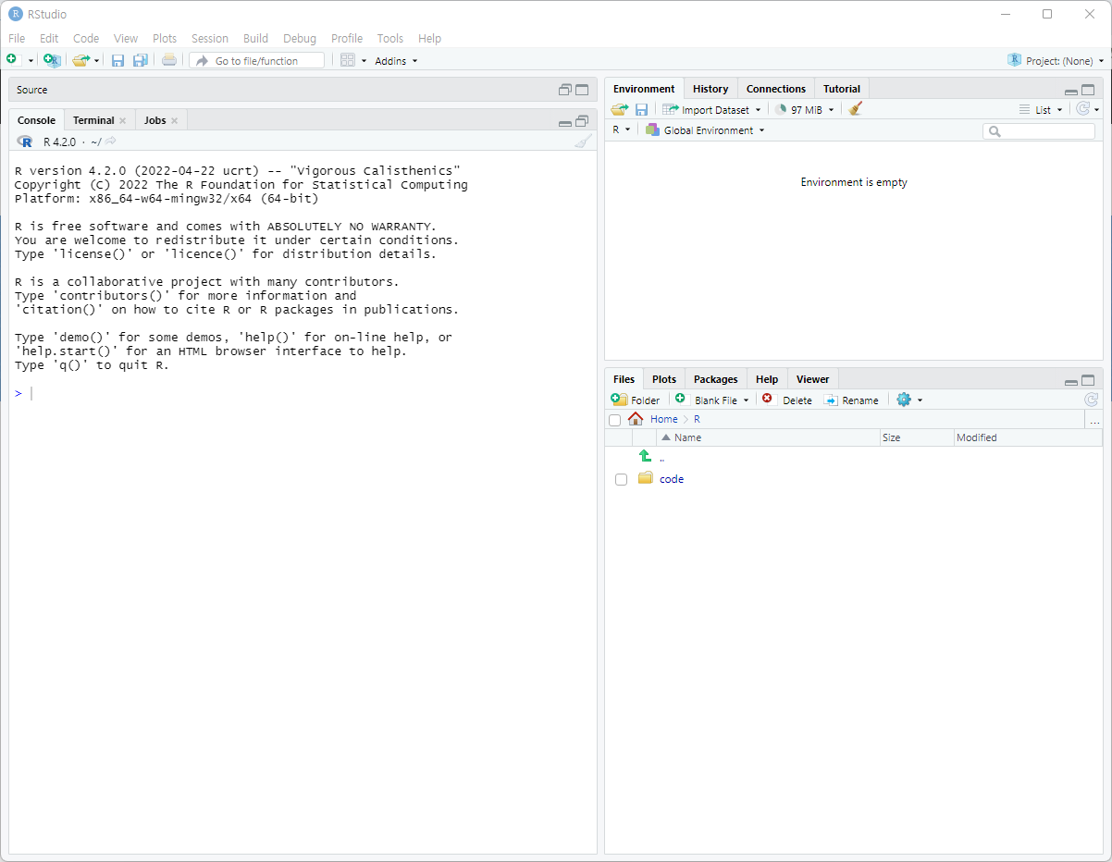
R 활용 데이터 통계분석
01
R Studio 실행 화면
설치 후 R Studio을 실행한다.

Slide 26
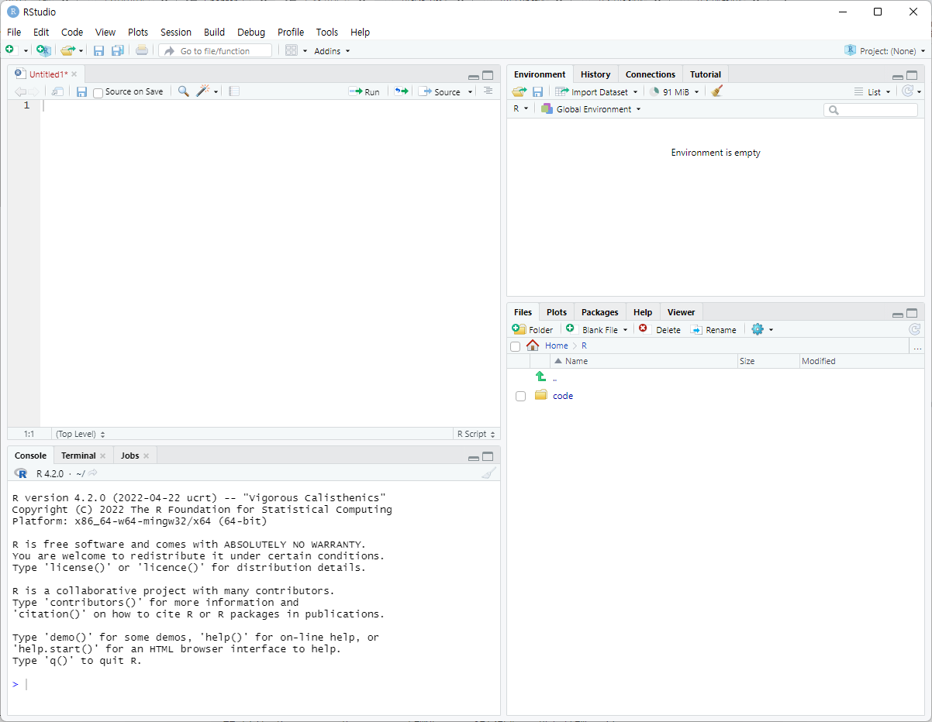
R 활용 데이터 통계분석
01
R Studio 실행 화면
프로그램 에디터
R Object 뷰어
패키지, 디렉토리 및 파일 관리
이미지 뷰어
R console -> R GUI와 동일한 역할

Slide 27
R 활용 데이터 통계분석
01
R Studio 실행 화면
프로그램 에디터
R Object 뷰어
프로그램 에디터
명령어나 메모를 자유롭게 기록할 수 있는 문서 스크립트
R console
R GUI의 콘솔 창과 같은 기능
R Object
분석 과정 중 생성한 데이터를 보여주는 기능
패키지, 디렉토리 및 파일 관리
윈도우의 파일 탐색기, 맥의 파인더와 같은 기능
패키지, 디렉토리 및 파일 관리
이미지 뷰어
R console -> R GUI와 동일한 역할

Slide 28
R 활용 데이터 통계분석
변수

Slide 29
R 활용 데이터 통계분석
02
변수란?
R에서 연산을 수행하다 보면 연산의 중간 결과를 저장해둘 필요가 있다. 이 때 이용할 수 있는 것이 변수이다.
변수는 데이터를 저장해 두는 공간이라고 생각하면 쉽다.
변수는 사실 데이터를 저장해 두는 공간에 라벨을 붙여 두는 것이다. 다시 그 데이터가 필요할 때 라벨을 이용하여 데이터가 저장된 공간에 가서 그 데이터 값을 가져와 이용하면 된다.

Slide 30
R 활용 데이터 통계분석
02
변수란?
변수의 이름은 자유롭게 만들어도 되지만, 몇 가지 유의 사항이 있다.
영문자로 시작해야 한다.
숫자로 시작할 수 없다.
특수문자를 사용할 수 없다.
변수 이름에는 공백이 존재하면 안 된다.(공백은 _로 표시)
대소문자를 구분하기 때문에 보통의 경우 소문자로만 변수 이름을 지정한다.

Slide 31

R 활용 데이터 통계분석
02
변수 선언
변수를 선언 할때는 <- 이라는 연산자를 사용한다.
a <- 1 은 ‘변수 a에 1을 넣어라’ 라는 뜻이다.

Slide 32

R 활용 데이터 통계분석
02
변수 선언
선언한 변수를 이용하여 연산에 사용이 가능하다.

Slide 33
R 활용 데이터 통계분석
02
변수 선언
선언한 변수를 이용하여 연산에 사용이 가능하다.

Slide 34
R 활용 데이터 통계분석
02
변수 데이터 객체의 타입
상수형
벡터
배열
행렬
리스트
데이터프레임
함수

Slide 35
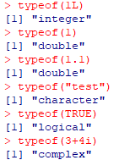
R 활용 데이터 통계분석
02
변수 데이터 객체의 타입
상수형 데이터

Slide 36
R 활용 데이터 통계분석
02
변수 데이터 객체의 타입
상수형 데이터
NULL : 데이터의 값이 존재하지 않는다는 의미이다.
NA : missing value, 결측 값, 손실된 값으로 값이 없음을 의미한다.
NaN(not a number) :수학적으로 정의되지 않은 값
Inf, -Inf :무한대

Slide 37

R 활용 데이터 통계분석
02
변수 데이터 객체의 타입
벡터 데이터
벡터가 R에서 가장 일반적이고 기본이 되는 자료구조다.
벡터는 character, logical, integer, numeric을 요소로 갖는 집합(collection)이다.
한 벡터 내의 타입은 항상 같아야 한다.
벡터를 만드는 가장 간단한 방법이 c()함수 이다.

Slide 38

R 활용 데이터 통계분석
02
변수 데이터 객체의 타입
배열 데이터
벡터와 행렬의 값을 나타낸다.
한가지 형태의 자료형의 값으로 구성되어 있다.
문자와 숫자를 혼합에서 사용하면 에러가 발생한다.
1차원 배열은 벡터, 2차원 배열은 행렬이라 한다.
배열의 생성은 dim(), array()를 사용한다.

Slide 39

R 활용 데이터 통계분석
02
변수 데이터 객체의 타입
행렬 데이터
표형식의 데이터를 분석함수를 통해 사용하기 위해 행렬화 해서 사용한다.
행렬은 metrix()함수를 이용하여 생성한다.

Slide 40
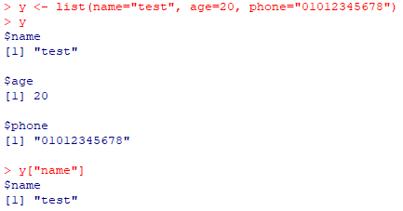
R 활용 데이터 통계분석
02
변수 데이터 객체의 타입
리스트 데이터
여러 데이터 타입을 가지는 데이터 구조이다.
리스트요소에 이름을 부여할 수 있다.
list()함수로 리스트를 생성한다.

Slide 41

R 활용 데이터 통계분석
02
변수 데이터 객체의 타입
데이터프레임 데이터
동일한 속성들을 가지는 여러개체들로 구성되며, 각 속성들의 데이터 유형은 서로 다를 수 있다.
데이터 프레임은 data.frame() 함수로 생성한다.

Slide 42
R 활용 데이터 통계분석
연산자

Slide 43
R 활용 데이터 통계분석
03
연산자
산술 연산자
연산자 | 설명 | 예시
+ | 덧셈 | a+b
- | 뺄셈 | a-b
* | 곱셈 | a*b
/ | 나눗셈 | a/b
^ | 지수 승 | a^2
%% | 나머지 | a%%b
%/% | 몫 | a%/%b

Slide 44
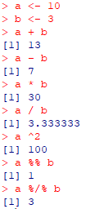
R 활용 데이터 통계분석
03
연산자
산술 연산자

Slide 45
R 활용 데이터 통계분석
03
연산자
비교 연산자
비교 연산자는 조건에 대하여 참, 거짓으로 결과 값을 출력한다. (TRUE, FALSE)
연산자 | 설명 | 예시
== | 같다 | a==b
!= | 다르다 | a!=b
> | 크다 | a>b
>= | 크거나 같다 | a>=b
< | 작다 | a<b
<= | 작거나 같다 | a<=b

Slide 46
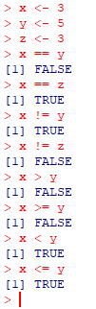
R 활용 데이터 통계분석
03
연산자
비교 연산자

Slide 47
R 활용 데이터 통계분석
03
연산자
논리 연산자
연산자 | 설명 | 예시
! | 부정 | !a
| | or | a|b
|| | or(객체의 첫 요소만 비교) | a||b
& | and | a&b
&& | and(객체의 첫 요소만 비교) | a&&2

Slide 48
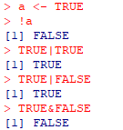
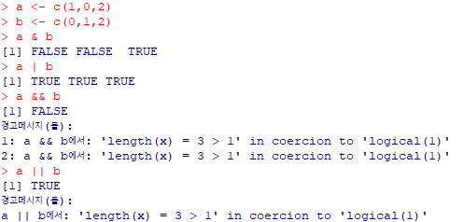
R 활용 데이터 통계분석
03
연산자
논리 연산자

Slide 49

R 활용 데이터 통계분석
03
연산자
행렬곱 %*%
하나는 행렬 형태를 따라야 하며 기본적인 행렬 곱이 가능한 형태여야 한다.

Slide 50

R 활용 데이터 통계분석
03
연산자
포함 여부 %in%
a가 b에 포함이 되어 있는지 확인한다.

Slide 51

R 활용 데이터 통계분석
03
연산자
연산자 생성 %이름%
R에서는 연산자를 만들어서 사용이 가능하다.

Slide 52
R 활용 데이터 통계분석
03
내장 함수
내장 함수 종류
함수 | R 내장 함수
제곱근 | sqrt
지수 함수 | exp
로그 함수 | log
최대값 | max, pmax
최소값 | min, pmin
합 | sum
평균 | mean

Slide 53
R 활용 데이터 통계분석
03
내장 함수
내장 함수 종류
함수 | R 내장 함수
절대값 | abs
난수 생성 | runif
삼각 함수 | sin, cos, tan
올림 | ceiling
반올림 | round
버림 | trunc
내림 | floor

Slide 54
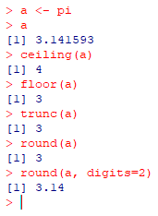
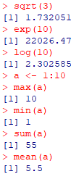
R 활용 데이터 통계분석
03
내장 함수

Slide 55
R 활용 데이터 통계분석
제어문

Slide 56
R 활용 데이터 통계분석
03
제어문
if문
조건문은 if 뒤 조건식이 참이면 실행할 코드를 실행하고,
거짓이라면 코드를 실행하지 않는다.
if 조건식
거짓
참
실행할 코드

Slide 57
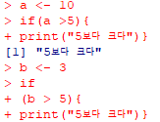
R 활용 데이터 통계분석
03
제어문
if문

Slide 58
R 활용 데이터 통계분석
03
제어문
if문
변수 a에 10를 대입
a는 5보다 큰가?
거짓
참
“5보다 크다“ 출력
프로그램 종료

Slide 59
R 활용 데이터 통계분석
03
제어문
if ~ else 문
if~ else문은 조건식이 참인 경우 실행할 코드와 거짓인 경우 실행할 코드를 작성한다.
if 조건식
거짓
참
실행할 코드1
실행할 코드2

Slide 60
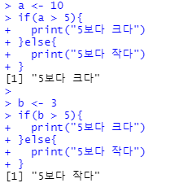
R 활용 데이터 통계분석
03
제어문
if ~ else 문

Slide 61
R 활용 데이터 통계분석
03
제어문
if ~ else 문
변수 a에 10를 대입
a는 5보다 큰가?
거짓
참
“5보다 크다“ 출력
“5보다 작다“ 출력
프로그램 종료

Slide 62
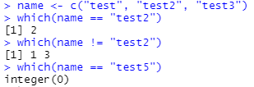
R 활용 데이터 통계분석
03
제어문
which 문
벡터를 대상으로 특정 데이터 값을 검색하는 용도로 사용되는 함수이다.
조건식이 만족하는 경우에 그 값에 해당하는 index 값을 출력하고, 조건식이 거짓이라면 0을 출력한다.

Slide 63
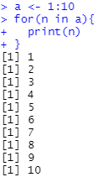
R 활용 데이터 통계분석
03
제어문
for 문
백터 원소의 갯수 만큼 반복하여 코드를 실행한다.

Slide 64
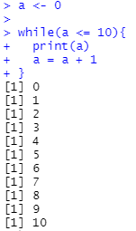
R 활용 데이터 통계분석
03
제어문
while 문
while 뒤의 조건식이 거짓이 될때까지 코드를 반복 실행한다.

Slide 65
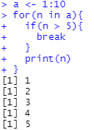
R 활용 데이터 통계분석
03
제어문
break
반복문이 실행 중 도중에 빠져 나가게 한다.

Slide 66
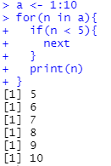
R 활용 데이터 통계분석
03
제어문
next
반복문의 처음으로 돌아간다.

Slide 67
THANK
YOU

